Slide 1
老司机学Swoole之
基础进阶篇
快
帅
酷
刻意训练自己的技术套路
讲师：沈逸

Slide 2
场景练习: 多进程监控订单表状态、队列通信

Slide 3
上节课的表结构
Orders订单表 (仅仅为了演示，切莫纠结为什么只有这几个字段
字段
Order_id | Int,自增，主键
Order_user | Varchar,用户名
Order_ispay | Bit,是否支付
Order_notice | Bit,是否已经发送邮件

Slide 4
结构图
主进程
2)主进程把数据转给子进程2
1)数据发给主进程
子进程
（用来发送邮件）
子进程
（用来循环读取订单）

Slide 5
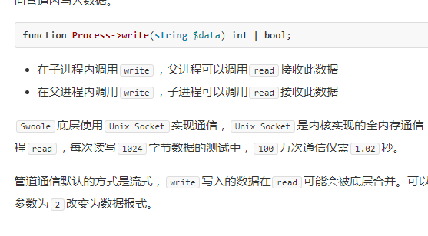
队列通信
https://wiki.swoole.com/wiki/page/216.html

Slide 6
欢迎加入我们的QQ群
程序员在囧途教育QQ群
606976586

